Slide 1
Сибирский государственный университет телекоммуникаций и информатики КУРСОВОЙ ПРОЕКТ по дисциплине “Структуры и алгоритмы обработки данных”
Дерево квадрантов
Дьяченко Даниил Вадимович
Студент группы ИВ-621
Новосибирск - 2017

Slide 2
Дерево квадрантов
Дерево квадрантов — это структура данных, которая применяется для нахождения точек рядом с одиночной точкой путем поиска внутри области, окружающей данную точку.
Используя дерево квадрантов, вы можете эффективно выполнять поиск точек в двухмерном диапазоне, где эти точки определены координатами широты и долготы или декартовыми координатами (x, y). Дерево квадрантов хранит наборы координат в узлах и индексирует их по областям (ограничивающим прямоугольникам). Для поиска заданной пары координат нужно просматривать узлы дерева квадрантов.

Slide 3
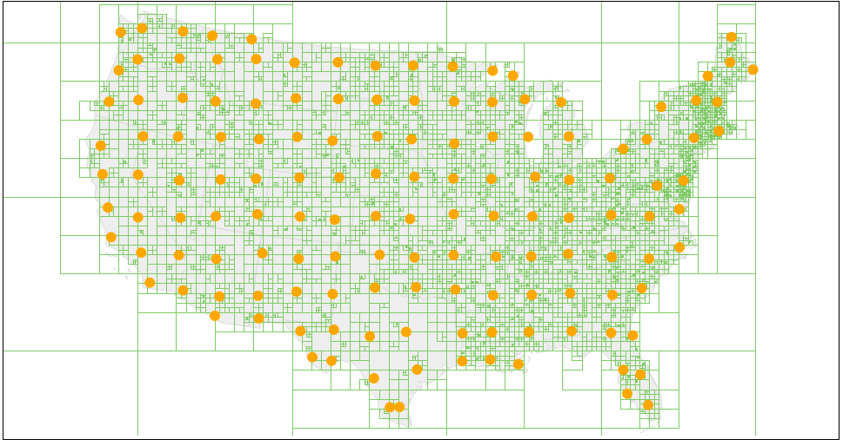
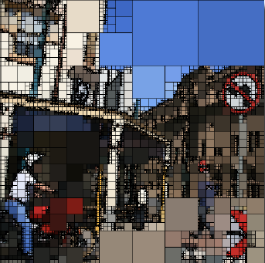
Деревья квадрантов часто используются для рекурсивного разбиения двухмерного пространства по 4 квадранта (области). Области представляют собой квадраты, прямоугольники или имеют произвольную форму.

Slide 4
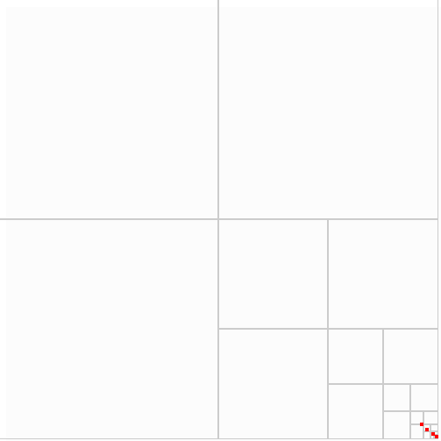
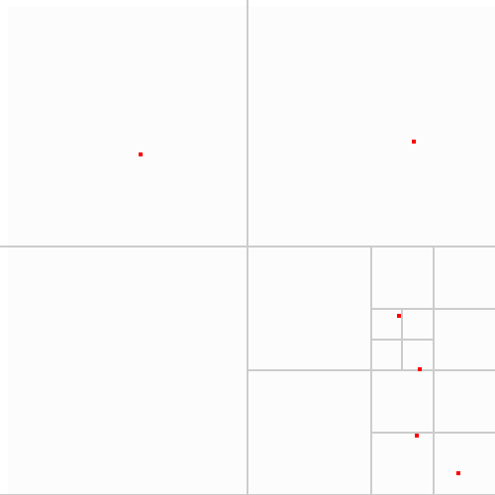
Сложность алгоритма
 | В среднем | В худшем
Расход памяти | O(n) | O(n)
Поиск | O(logn) | O(n)
Вставка | O(logn) | O(n)
Удаление | O(logn) | O(n)
В худшем случае
В среднем случае

Slide 5
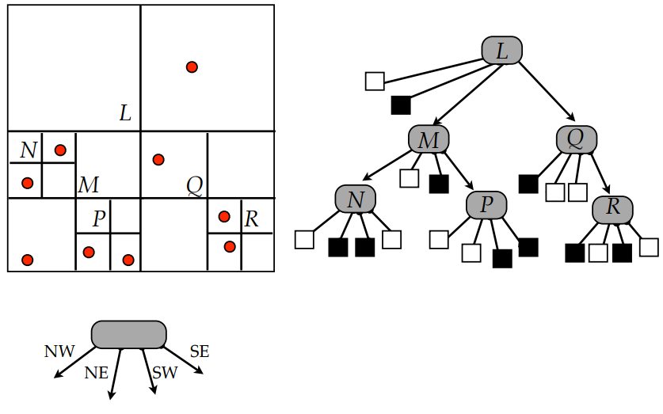
Представление деревья квадрантов
Каждый узел представляет собой квадрант, который хранит точку, данные, указатели на 4 дочерних квадранта.

Slide 6
Алгоритм разбиения
Добавление точки происходит с корня
Если данный квадрант не содержит точки, то вставить точку.
Если точка содержится в границах данного квадранта, он содержит другую точку, и дочерних узлов не существует, то разбить пространство.
Иначе если дочерние узлы существуют, то найти тот квадрант в чьи границы входит вставляемая точка и перейти в него. Начать с начала.

Slide 7
Основные шаги добавление точки
y
Добавление точки (4, 2)
10
root ((0, 10), (10, 0))
NILL
NW
NE
SW
SE
0
10
x
Изначально создается корень (root) с границами. К примеру, ((0, 10), (10, 0))

Slide 8
Основные шаги добавление точки
y
2) Добавление точки (7, 6)
10
root ((0, 10), (10, 0))
(4, 2)
NW
NE
SW
SE
2
0
10
x
4
Изначально root не хранит точку. Следовательно надо вставить в этот узел добавляемую точку.

Slide 9
Основные шаги добавление точки
y
2) Добавление точки (7, 6)
10
NW
NE
root ((0, 10), (10, 0))
(4, 2)
NW
NE
SW
SE
((0, 10), (5, 5))
((5, 10), (10, 5))
((0, 5), (5, 0))
((5, 5), (10, 0))
SW
SE
NILL
NILL
NILL
NILL
NW
NE
SW
SE
NW
NE
SW
SE
NW
NE
SW
SE
NW
NE
SW
SE
2
NILL
NILL
NILL
NILL
NILL
NILL
NILL
NILL
NILL
NILL
NILL
NILL
NILL
NILL
NILL
NILL
0
10
x
4
Так как root содержит точку и дочерние узлы равны NULL, требуется разбить пространство, то есть выделить память для потомков и присвоить им границы.

Slide 10
Основные шаги добавление точки
y
2) Добавление точки (7, 6)
10
NW
NE
root ((0, 10), (10, 0))
NILL
NW
NE
SW
SE
6
((0, 10), (5, 5))
((5, 10), (10, 5))
((0, 5), (5, 0))
((5, 5), (10, 0))
SW
SE
NILL
(7, 6)
(4, 2)
NILL
NW
NE
SW
SE
NW
NE
SW
SE
NW
NE
SW
SE
NW
NE
SW
SE
2
NILL
NILL
NILL
NILL
NILL
NILL
NILL
NILL
NILL
NILL
NILL
NILL
NILL
NILL
NILL
NILL
0
10
x
4
7
Далее:
Находится квадрант, в границы которого входит точка (7, 6), и вставляется. Искомый квадрант NE.
Находится квадрант, в границы которого входит точка из квадранта выше, то есть из root, и вставляется. А из root удаляется точка. Искомый квадрант SW.

Slide 11
Спасибо

